Slide 1
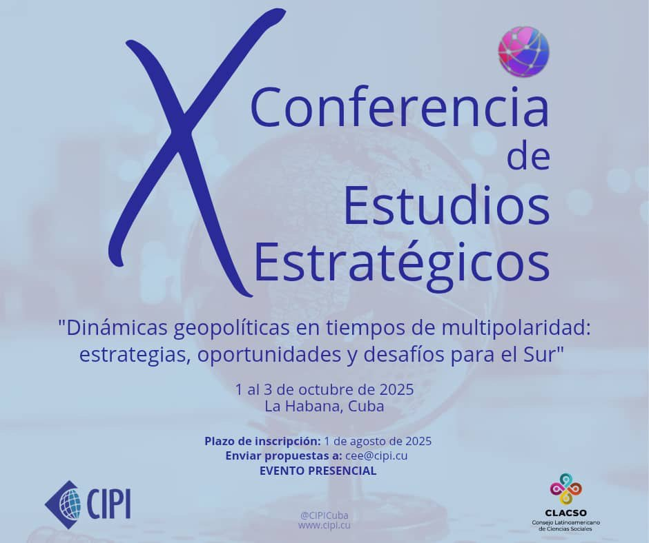


Tema: América Latina como centro de la gran oposición entre Estados Unidos y China. La decisión política-jurídica. Autor: Valerio Perunov, director interino del Centro de la diplomacia científica y la ciencia juvenil, postgrado en el Departamento de análisis aplicado de problemas internacionales, Universidad MGIMO Contactos: perunovw@mail.ru

Slide 2
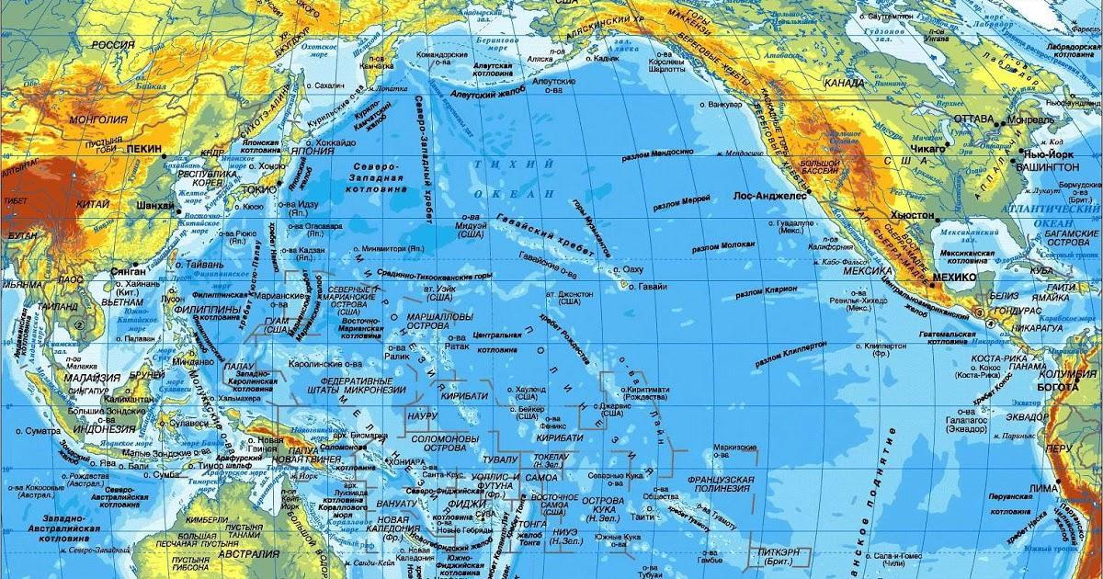
El basis teorético
La tragedia de las grandes potencias de profesor Mearsheimer y el realismo y análisis sistematico de la MGIMO: Bogaturov, Khrustalev, Shakleina, Baykov, Istomin. La hegemonía global no es posible, la máxima es regional. Otra acción es asegurarse de que otras hegemonías en las regiones no funcionen. La única hegemonía regional casi completa en la actualidad es Estados Unidos en el subsistema regional interamericano.
El nuevo hegemón regional más potencial es China en el sudeste asiático. El nuevo hegemón regional, cuando tenga calma en su subsistema, intervendrá más activamente en otros de los que amenazarán fuertemente las posiciones estadounidenses. Por lo tanto, China no puede crecer pacíficamente. En esto está la tragedia de las grandes potencias

Slide 3
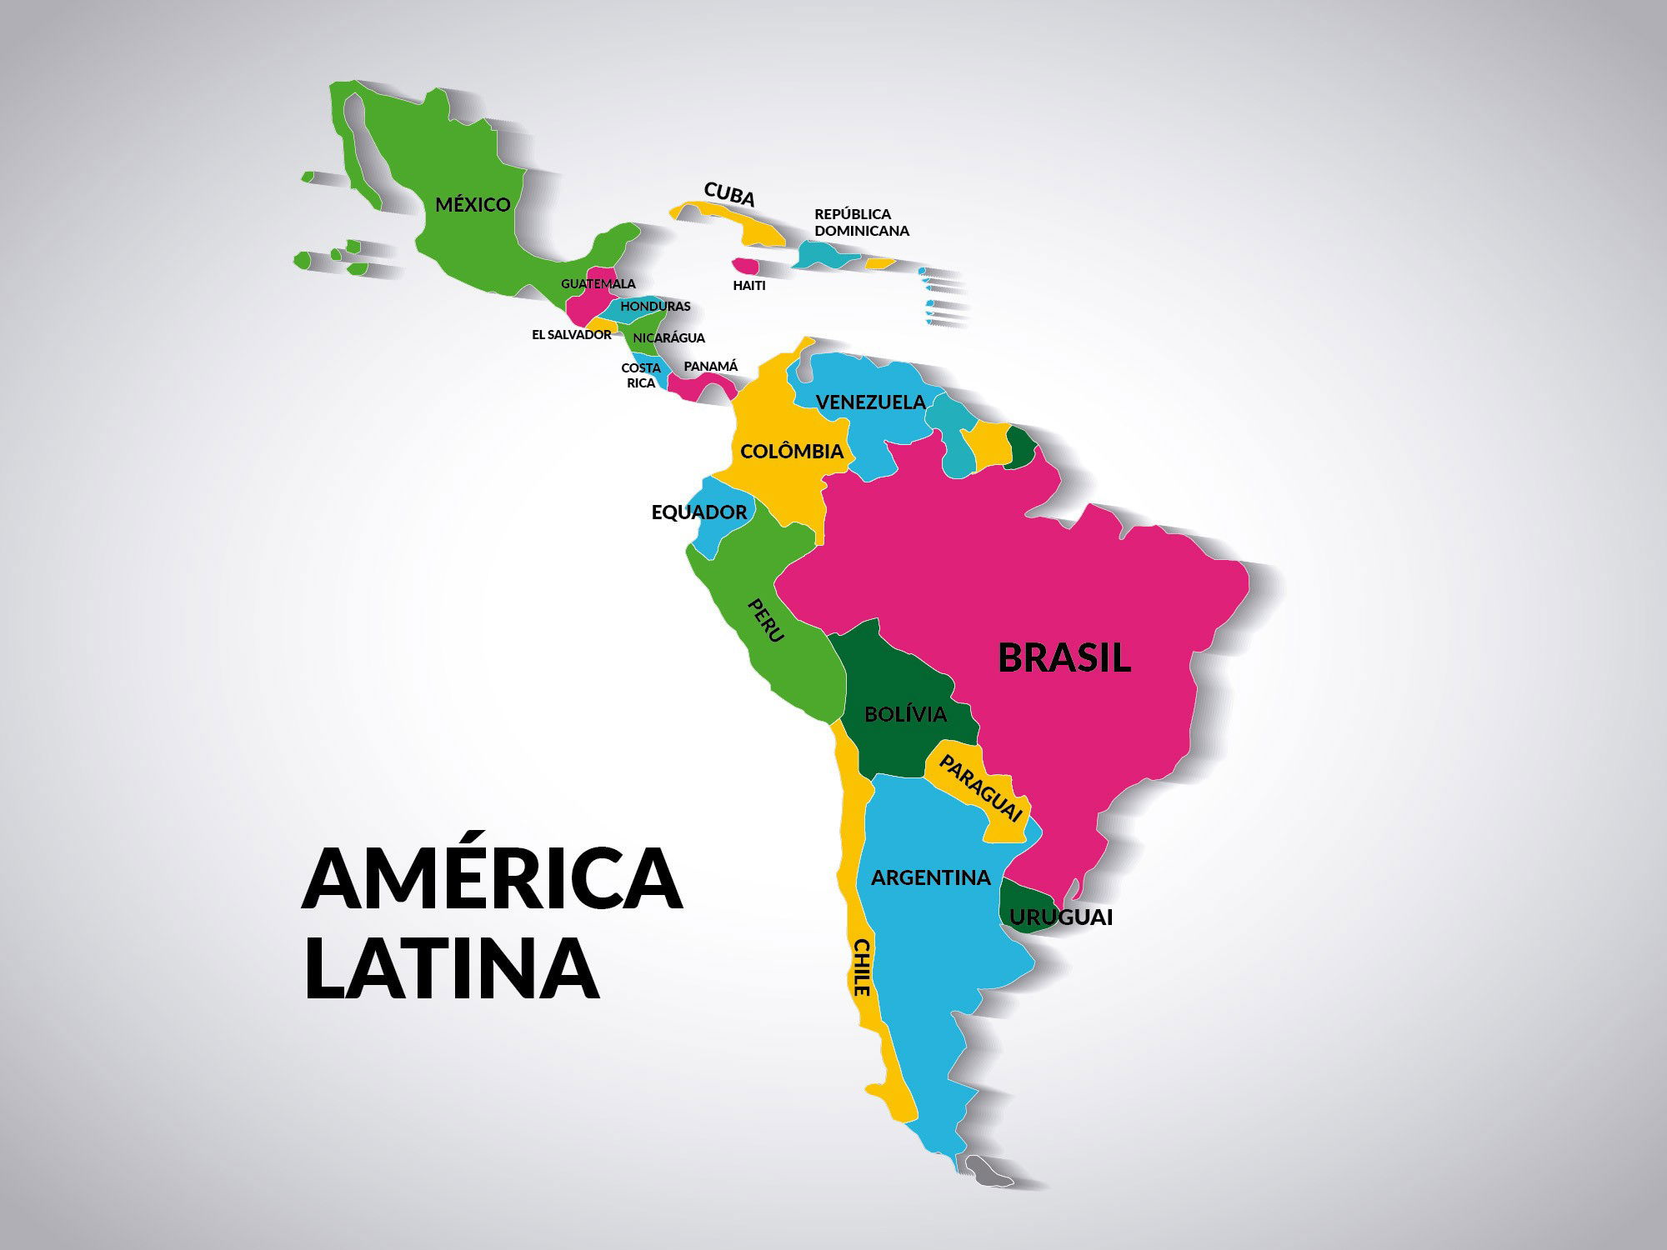
El objeto de la acciones
El subsistema regional interamericano, bajo esta lógica, debe ser objeto de las acciones de China. Cuando Estados Unidos comience a tener problemas en la retaguardia, no podrá presionar tanto en Asia y se verá obligado a centrarse en los problemas cercanos.
La principal región de escalada es Caribes y Andes - Pacífico. Los países de La Plata, si así lo desean, podrán alejarse del conflicto, pero la lucha argentino-brasileña por la hegemonía subregional (aunque en forma blanda, en proyectos de integración latinoamericana o panamericana) los obligará a formar parte del enfrentamiento de la misma manera.

Slide 4
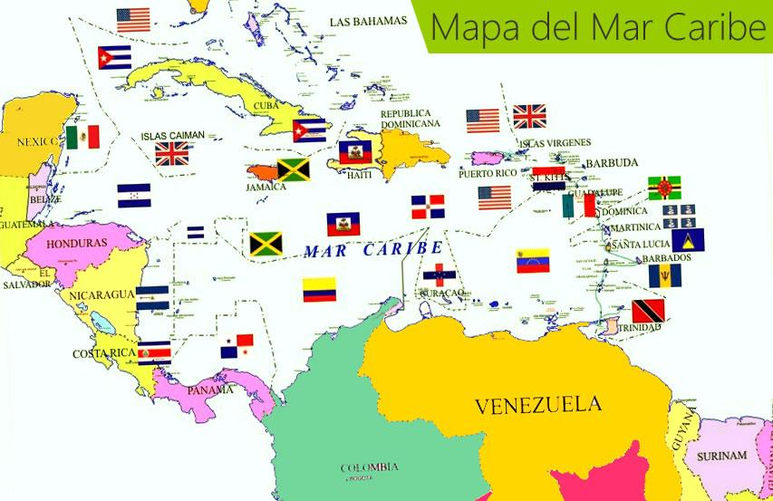
El barrio de la competencia intensiva
Estados Unidos no impide activamente el desarrollo de contactos comerciales y económicos. En varios países de la región, China ya se ha convertido en el primer socio comercial, superando a Estados Unidos. Una vez los Estados Unidos hicieron lo mismo con el Reino Unido, prácticamente desplazando su representación comercial.
La línea roja parece ser el despliegue de bases militares extranjeras o de anclaje, el control de la infraestructura estratégica más importante. Se prestará especial atención a Cuba, Nicaragua (importantes posiciones estratégicas en la región, contactos amistosos con China, oportunidades para una cooperación más estrecha, incluso en el ámbito militar), Panamá (la arteria logística estratégica más importante que China ha utilizado hasta hace poco para desarrollar sus intereses en la región)

Slide 5
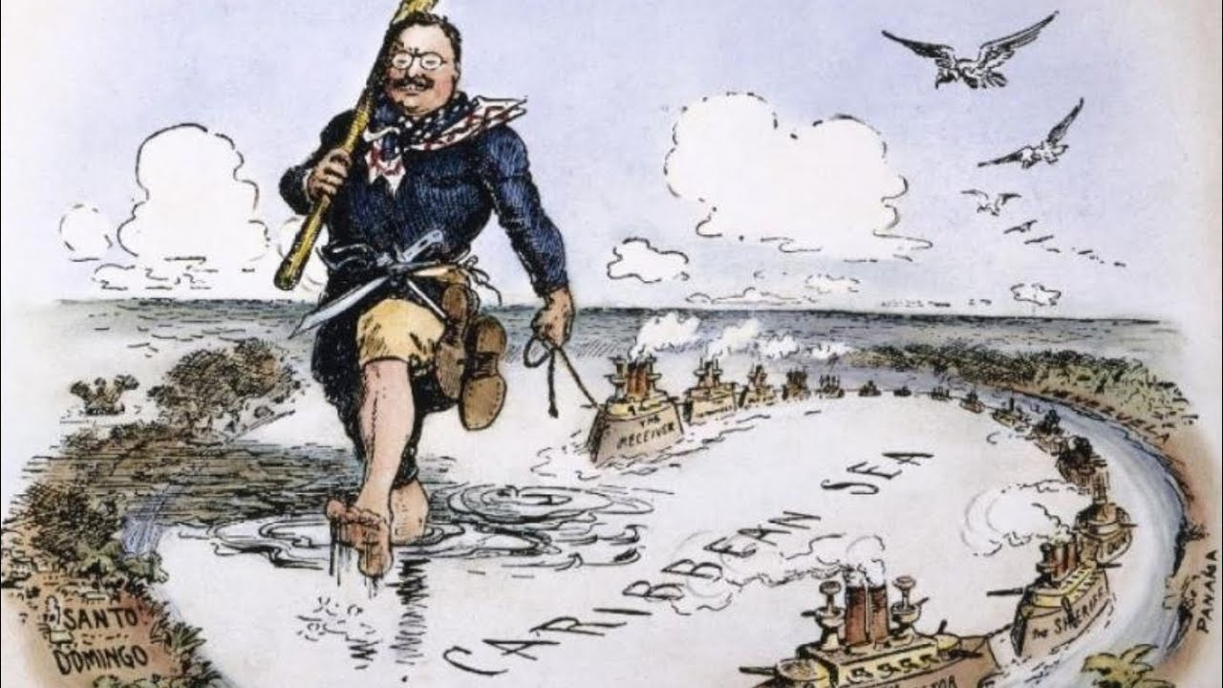
La intensificación de presión
Ahora se ve una fase suave de la oposición estadounidense: las restricciones de comercio. Un mayor aumento de la cooperación de las grandes potencias externas con la región o la intensificación de las iniciativas latinoamericanas solidarias sobre una base antiamericana podría implicar una decisión contundente.
Presiones económicas más severas, injerencia en los asuntos internos, derrocamiento de gobiernos objetables, operaciones de fuerza directa contra países que lideran políticas antiamericanas o presiones sobre el subsistema regional del promotor de la expansión de la influencia externa en América Latina - China: en el Mar de China Meridional, fortalecimiento de Taiwán, complicación de las comunicaciones comerciales, incluido el Estrecho de Malaca.

Slide 6
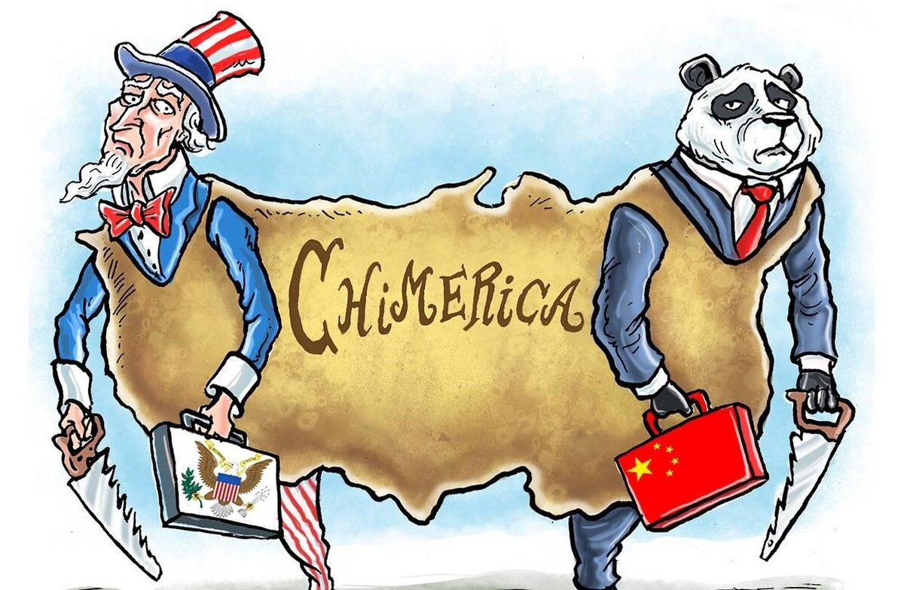
Segunda doctrina de Monroe
Una presión segura contra Estados Unidos en su subsistema regional o el curso de mantenimiento de la paz de la administración estadounidense podría conducir a una solución constructiva de la disputa. La opción es altamente improbable, pero posible. Estados Unidos puede reconocer las grandes ambiciones de China dividiendo el mundo en esferas de influencia indestructibles: la Nueva Doctrina Monroe en Asia, las dos doctrinas de Monroe, el concepto de Cimérica.
Es posible que, para mantener el orden, las partes coloquen contingentes militares sensibles en lugares vulnerables de otros subsistemas magnánimos para mantenerse constantemente en la mosca.

Slide 7
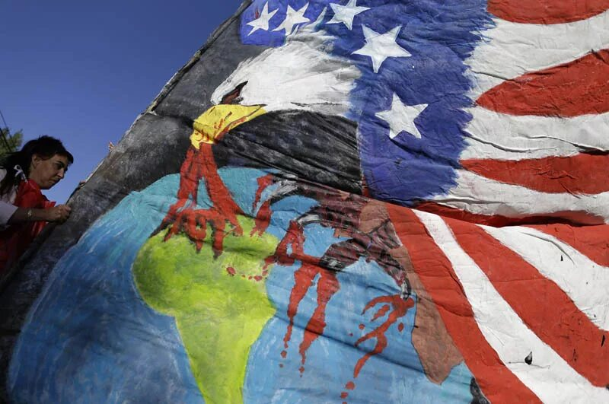
Nuevo panamericanismo
El escenario más probable es un mayor dominio estadounidense en la región, ya que es extremadamente difícil que China opere a través del océano y Estados Unidos está muy cerca. Se iniciará una nueva combinación de Río-Bogotá 80 años después de la primera versión, cuando los países latinoamericanos volverán de nuevo al concepto de determinismo geográfico, donde el contacto con Estados Unidos será considerado inevitable y la base del bienestar.
Así, cualquier opción de este tipo supone que los países de América Latina serán escenario de una confrontación de grandes potencias que, en todo caso, resultará en el dominio estadounidense.

Slide 8
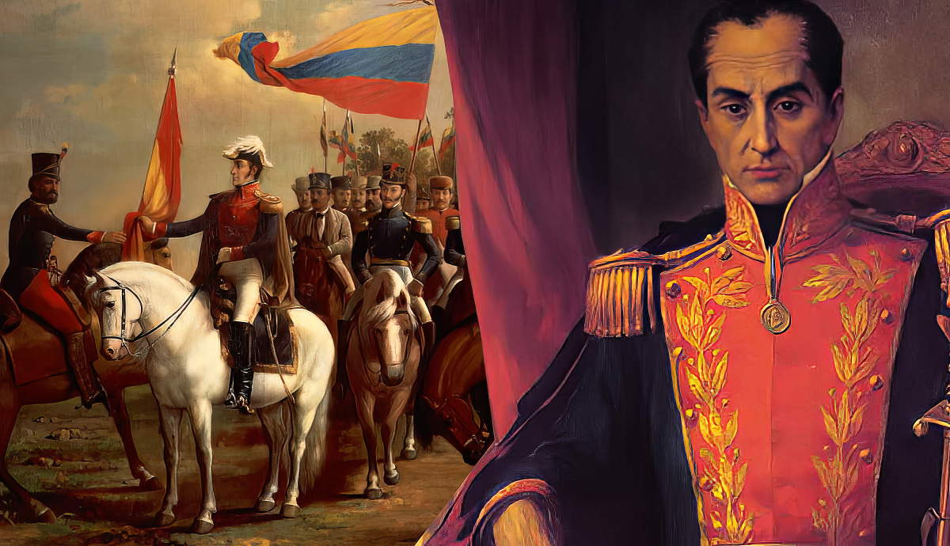
La única salida
La única salida es la solidaridad latinoamericana, armada con un conjunto de doctrinas político-jurídicas de los grandes predecesores: Bolívar, Calvo, Drago, Juárez, Balmaceda, Castro, Río Branco, Vargas, Saavedra Lamas, entre otros. Los Estados deben desarrollar la integración sobre la base de principios de derecho internacional especialmente comprensibles para los latinoamericanos: no intervención, no uso de la fuerza, solución pacífica de controversias.
Hay que construir un desarrollo económico independiente, no autárquico, sino dirigido, entre otras cosas, a contactos externos diversificados - Estados Unidos, China, Rusia, la UE, África, otros - para evitar depender de nadie.

Slide 9
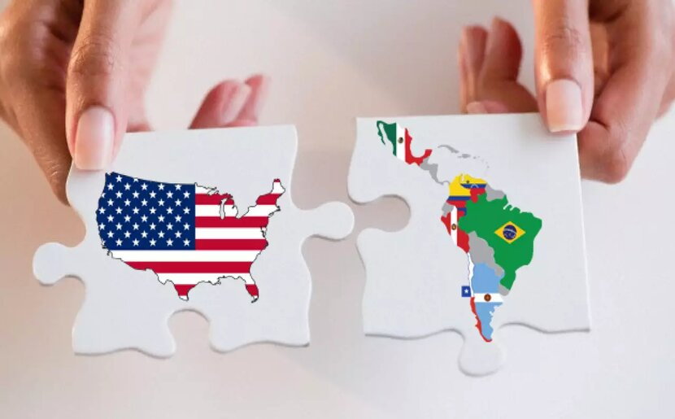
La variante más probable
Sin embargo, es lamentable reconocer que la solidaridad segura de América Latina parece ser un proyecto poco probable. A este respecto, el aumento de la influencia de los Estados Unidos en América Latina, manteniendo al mismo tiempo todas las demás posiciones actuales en otras regiones del mundo, debería considerarse la opción más probable para el futuro inmediato.

